Slide 1
SCUOLA DELL’INFANZIA

Slide 2
Progetto INSERIMENTO ED ACCOGLIENZA “C’E’ UNA SCUOLA CHE TI ASPETTA”

Slide 3
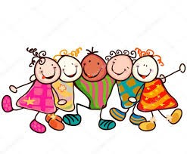
Se il bambino è sereno, è disposto ad accettare quello che “il nuovo mondo” (la scuola) gli propone.
L’inserimento e l’accoglienza si prestano ad essere un importante momento di incontro tra scuola e famiglia, un valido spunto di conoscenza per avviare rapporti di collaborazione e fiducia, e porre le basi per costruire alleanza e corresponsabilità educativa, fondamentali per l’armonico sviluppo di ogni bambino e bambina.

Slide 4
LE SEZIONI
SEZ. B
SEZ. A
SEZ. C
SEZ. D
SEZ. E

Slide 5
PERSONALE SCOLASTICO
COLLABORATRICI SCOLASTICHE
INSEGNANTI
INSEGNANTI DI SOSTEGNO
ASSISTENTI ALLE AUTONOMIE
CUOCHE

Slide 6
LA SCUOLA DELL’INFANZIA
PROGETTO INSERIMENTO
ED ACCOGLIENZA
PRINCIPI E FINALITA’
ORGANIZZAZIONE
SCOLASTICA
FUNZIONAMENTO DELLA SCUOLA

Slide 7
LA SCUOLA DELL’INFANZIA NEL SISTEMA SCOLASTICO
Primo segmento del percorso scolastico che concorre all’evoluzione culturale, sociale ed economica del Paese
Si rivolge ai bambini e alle bambine dai 3 ai 6 anni di età ed è la risposta ai loro diritto all’educazione e alla cura, in coerenza con i principi presenti nella Costituzione Italiana, nella convenzione dei diritti dell’infanzia, e nei documenti dell’Unione Europea. Lo affermano le Indicazioni Nazionali sul curricolo della scuola dell’infanzia e del primo ciclo dell’istruzione

Slide 8
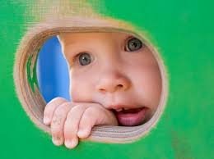
La scuola dell’infanzia riveste notevole importanza NELLA FORMAZIONE DELL’UOMO E DEL FUTURO CITTADINO
La scuola dell’infanzia non è da considerarsi come luogo più o meno improvvisato per il “ parcheggio dei figli”, ma come vero e proprio ambiente di apprendimento e socializzazione

Slide 9
E’ il luogo ideale per soddisfare il bisogno fondamentale di ogni bambino che è quello di “CRESCERE” in modo progressivo ed equilibrato. Tale bisogno riassume in sé tutti gli altri bisogni:
Psicomotori e ludici
Espressivi e comunicazionali
Socio- affettivi ed emotivi
Cognitivi

Slide 10
FINALITA’ DELLA SCUOLA DELL’INFANZIA
PROMUOVE LO SVILUPPO:
IDENTITA’
AUTONOMIA
COMPETENZE
CITTADINANZA

Slide 11
Maturazione dell’identità:
La scuola dell’infanzia si premura affinchè i bambini acquisiscano atteggiamenti di sicurezza, di stima di se’, di fiducia nelle proprie capacità

Slide 12
Conquista dell’autonomia
comporta la capacità di orientarsi nel loro ambiente naturale, sociale, compiere scelte autonome, disponibili al rispetto dei valori della libertà, della solidarietà e della giustizia.

Slide 13
Sviluppo delle competenze
La scuola consolida le capacità del bambino e lo impegna nelle prime forme di lettura dell’esperienza personale di esplorazione e di scoperta della realtà. Mette il bambino in condizione di produrre messaggi, di rappresentare, interpretare e rielaborare.

Slide 14
.
Educare alla cittadinanza:
Scoprire gli altri, apprendere il senso delle regole e la gestione dei contrasti, rispettare gli altri, le cose, l’ambiente.

Slide 15
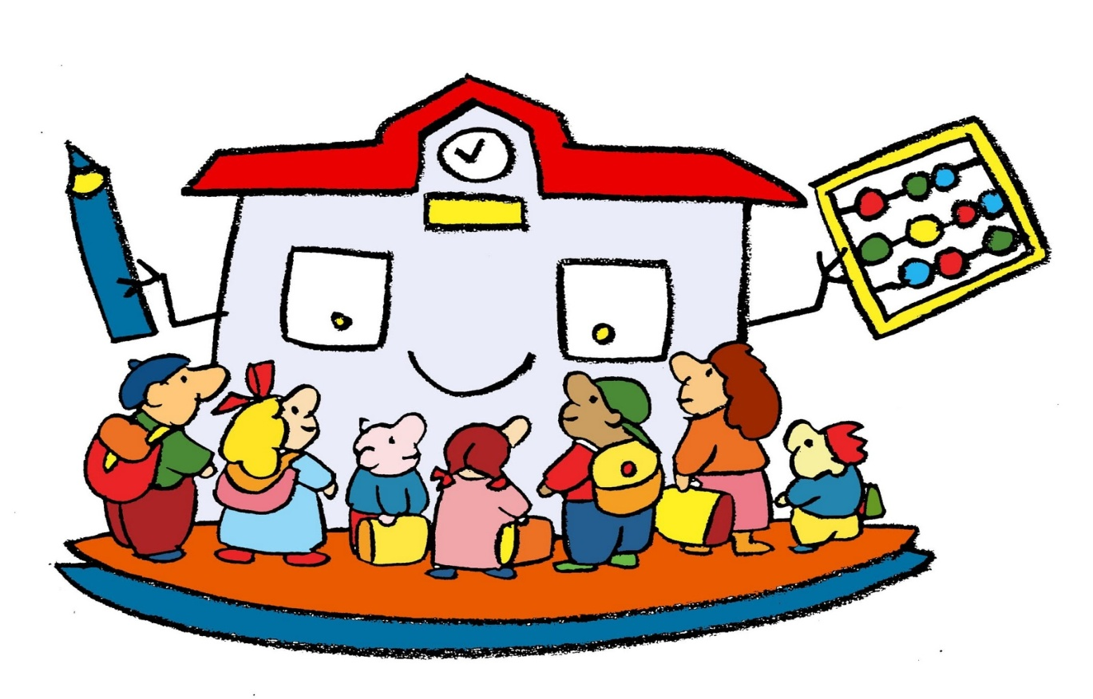
APPRENDIMENTO E GIOCO Le attività proposte vengono strutturate in relazione ai campi d'esperienza, ossia obiettivi di apprendimento da conseguire nell’arco dei tre anni

Slide 16
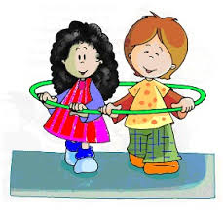
il sé e l'altro
Il bambino prende coscienza della propria identità, scopre la diversità e apprende le prime regole di vita sociale.
Il corpo e il movimento
Il bambino scopre il suo corpo: come è fatto – come funziona – come prendersene cura. Le esperienze motorie gli consentono di relazionarsi con gli altri,con gli oggetti e con l’ambiente
I discorsi e le parole
Il bambino gioca con le parole, impara filastrocche, ascolta racconti e storie. Impara a sentirsi protagonista quando prende la parola, dialoga, spiega … arricchisce il suo vocabolario e la sua fantasia. Prova piacere ad esplorare anche la lingua scritta

Slide 17
linguaggi, creatività, espressione
Il bambino scopre molti linguaggi: la voce, i suoni, la musica, i gesti, la drammatizzazione, il disegno, la pittura, la manipolazione dei materiali ed i mass-media per esprimersi con immaginazione e creatività
La conoscenza del mondo
Il bambino impara ad osservare la realtà, l’ambiente naturale con i suoi fenomeni, le piante e gli animali. Comprende lo scorrere del tempo e l’alternarsi delle stagioni. Opera e gioca classificando, raggruppando e contando. Conosce i numeri, le forme geometriche e lo spazio, sviluppando la sua curiosità.

Slide 18
IL GIOCO PER I BAMBINI
NON E’ PASSATEMPO, MA UN LAVORO.
E’ L’ATTIVITA’ PRINCIPALE
DIVERTIEMENTO
ESPLORAZIONE DEL MONDO, AVVENTURA, SCOPERTA DI SE’
ESERCIZIO DELLE PROPRIE CAPACITA’ INDIVIDUALI
OCCASIONE DI APPRENDIMENTO
ATTIVITA’ LIBERATORIA DI TENSIONI NERVOSE, SCARICA DI EMOZIONI FORTI, COME PAURA, RABBIA, ANSIA, GIOIA
ABBANDONO MOMENTANEO DELLA REALTA’ CON LE SUE REGOLE PER ENTRARE IN UN MONDO DI FANTASIA, NEL QUALE OGNI DESIDERIO SI PUO’ REALIZZARE

Slide 19
Il progetto prevede un graduale e sereno passaggio dei bambini dall’ambiente familiare a quello scolastico
Progetto:
“C’E’ UNA SCUOLA CHE TI ASPETTA”
PROGETTO INSERIMENTO
ED ACCOGLIENZA

Slide 20
INIZIA L’AVVENTURA!
L’INGRESSO ALLA SCUOLA DELL’INFANZIA COMPORTA PER I BAMBINI E I GENITORI L’ESPERIENZA DELLA SEPARAZIONE
Evento carico di emozioni, di significati, di aspettative, a volte di ansie e di paure
LA SCUOLA : realtà totalmente estranea, con persone e routine quotidiane diverse da quelle vissute precedentemente
Coinvolge le sfere più profonde della emotività ed affettività dei bambini

Slide 21
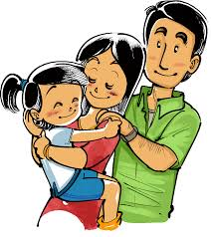
Un buon inserimento si attua a piccoli passi... E conduce a un gran viaggio ricco di conquiste e soddisfazioni
ACCOGLIENZA SIGNIFICA:

Slide 22
FIDUCIA
Affrontare il distacco non è mai semplice: il modo migliore per porsi davanti ad una situazione nuova è avere fiducia, nelle capacità del bambino e nelle persone che lo accompagnano nella sua crescita
ASCOLTO
Fatevi raccontare la giornata dei vostri figli, dimostrando entusiasmo e partecipazione. Partecipate alle piccole grandi scoperte del quotidiano con gioia ed entusiasmo

Slide 23
Un bel sorriso è la più grande fonte di incoraggiamento: mostratevi positivi e sarete uno splendido esempio
SORRISO
Evitare paragoni: ogni bambino ha i suoi tempi e non vanno forzati.
E’ giusto incentivare l’autonomia, con la gradualità necessaria per ciascuno .
Bisogna essere pronti al cambiamento , ma se non lo si è ancora, bisogna prendersi il tempo necessario per diventarlo
ACCETTARE I TEMPI DEL BAMBINO

Slide 24
DARE LA POSSIBILITA’ AL BAMBINO DI IMPARARE DAI SUOI ERRORI
Dobbiamo dare al bambino la possibilità di mettersi in gioco, di sperimentare, anche attraverso gli errori.
Inevitabili arriveranno anche i conflitti con una nuova fase (separazione dai genitori, relazione con i coetanei)
stimolo per ricercare nuove forme di collaborazione e apertura

Slide 25
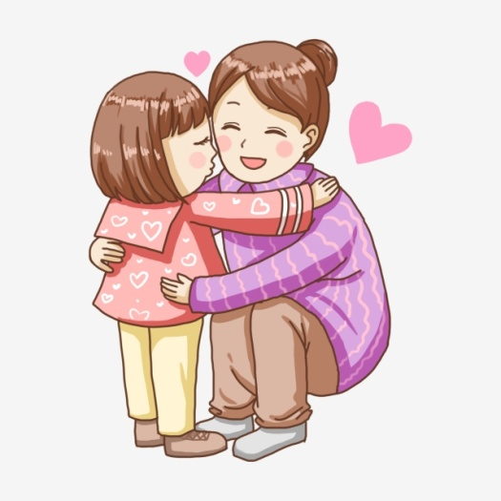
Di fronte al pianto, a qualche momento di sconforto, ai capricci, non scoraggiatevi. L’ideale è miscelare fermezza ed empatia: un bambino che non vuole stare a scuola va confortato, non assecondato. Sicuramente l’esperienza della scuola richiede un carico emotivo non indifferente, non sottovalutate MAI la capacità dei vostri figli. Regalate loro il dialogo, credete in loro: rafforzate l’autostima, e la fiducia in se stessi
AIUTARE IL BAMBINO A VIVERE LE EMOZIONI

Slide 26
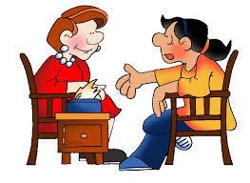
Perché l’accoglienza sia un momento coerente, occorre rispettare le regole.
Cooperare significa essere puntuali, partecipare alle riunioni, prendere parte alla vita della scuola.
LA SCUOLA E’
PARTE INTEGRANTE DELLA FAMIGLIA
COOPERAZIONE E RISPETTO DELLE REGOLE

Slide 27
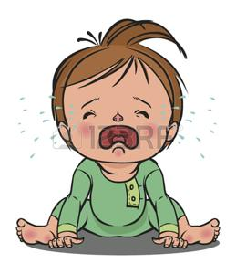
Atteggiamenti che provocano insicurezza nel bambino
Portarlo a scuola per poi riportarlo a casa
Sgridarlo perché piange
Continuare a salutarlo e non decidersi ad andare via
“Nascondersi” per vedere quello che fa… “magari ci vede”
Sgridarlo se ricomincia a fare pipì a letto
Lasciarsi prendere dall’ansia (e farlo notare) se ha delle regressioni o comportamenti strani, incubi notturni, ecc.

Slide 28
periodo di attuazione del progetto (Settembre/Ottobre) l’organizzazione scolastica si adeguerà ai ritmi di adattamento e di inserimento dei bambini; progetto formativo con finalità ed obiettivi definiti (AMICIZIA-CONDIVISIONE)
COSA PREVEDE IL PROGETTO INSERIMENTO
Inserimento graduale dei bambini
orario ridotto e flessibile che dia modo di abituarsi ai ritmi della giornata scolastica, fino al raggiungimento della frequenza per otto ore.

Slide 29
ORARIO DELLE PRIME TRE SETTIMANE DI SCUOLA
PRIMA SETTIMANA
H 9.30 – 11.30
SECONDA SETTIMANA
H 9,30
13.20/13.30
Con mensa
TERZA SETTIMANA
H 8,30 -16,30
Con mensa e riposo

Slide 30
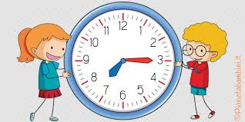
FUNZIONAMENTO DELLA SCUOLA DELL’INFANZIA
H 7.45 – 8.00 PRE INGRESSO (per chi ne ha fatto richiesta)
8.30 – 9.00 INGRESSO PER TUTTI
H 11.45 – 12.00 USCITA PRIMA DI PRANZO PER I BAMBINI CHE NON USUFRUISCONO DELLA MENSA
H 13.20 – 13.30 USCITA ED EVENTUALE RIENTRO PER CHI PRANZA A CASA
H 16.20 – 16.30 USCITA

Slide 31
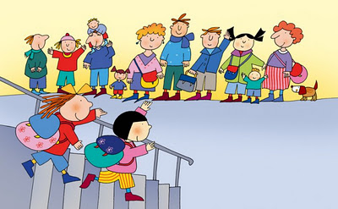
INGRESSO ED USCITE: PER UN BUON FUNZIOANAMENTO DELLA SCUOLA RACCOMANDIAMO DI RISPETTARE GLI ORARI INDICATI

Slide 32
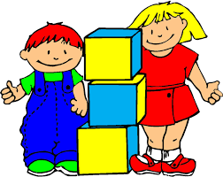
Organizzazione scolastica
DALLE 8.30 FINO ALLE 9.45 CIRCA
GIOCO LIBERO IN SEZIONE
In ogni sezione è prevista l’organizzazione e l’allestimento di spazi specifici per l’accoglienza
Gli angoli hanno una precisa valenza educativa ed affettiva. I bambini possono accedere liberamente agli spazi
Angoli: della manipolazione, delle costruzioni, della lettura, delle macchinine, dei giochi a tavolino..

Slide 33
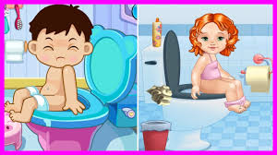
E’ ORA TUTTI IN BAGNO
PER FAVORE
METTIMI ABITI COMODI!
E’ UNO DEI MOMENTI PIU’ IMPORTANTI PER L’ACQUISIZIONE DELL’ AUTONOMIA E LA CURA DI SE STESSI

Slide 34
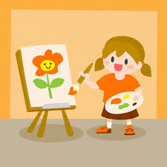
H 10.15-10.30 BREVE PAUSA SPUNTINO: (FRUTTA DI STAGIONE, BUDINO, YOGURT..)
H 10.30 – 11.30 ATTIVITA’:
PRESENZE
CALENDARIO
CONVERSAZIONI, LETTURE DI LIBRI, RACCONTI, CANTI E FILASTROCCHE ATTIVITA’ GRAFICHE , MANIPOLATIVE, PITTORICHE..
ATTIVITA’ LABORATORIALI…

Slide 35
H11.30:TUTTI IN BAGNO E POI.. ALLE 11.45 A TAVOLA
HO BISOGNO DEL BAVAGLIOLO
CONTRASSEGNATO DAL MIO NOME

Slide 36
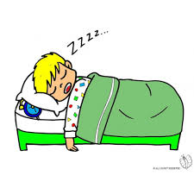
H 14.00: E’ L’ORA DELLA NANNA
E DOPO IL GIOCO LIBERO …………
PORTO CUSCINO, COPERTA O LENZUOLO
(NON DIMENTICO DI SCRIVERE IL NOME)
POSSO PORTARE ANCHE UN PUPAZZO

Slide 37
EDUCAZIONE MOTORIA ( UN GIORNO A SETTIMANA) INDOSSARE LA TUTA (NO GREMBIULE)

Slide 38
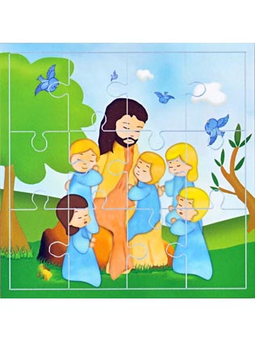
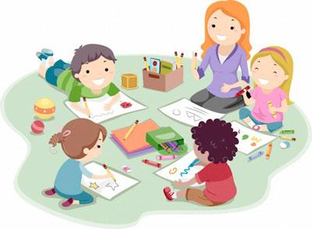
ATTIVITA’ IRC
ATTIVITA’
ALTERNATIVA
(CON L’INSEGNANTE DI SEZIONE)

Slide 39
MENSA: - COMITATO MENSA - ALLERGIE ED INTOLLERANZE ALIMENTARI: PORTARE CERTIFICATO MEDICO - MOTIVI RELIGIOSI: AUTOCERTIFICAZIONE FESTE DI COMPLEANNO: SONO GRADITE CARAMELLE, BISCOTTI CONFEZIONATI, CIOCCOLATINI
INFORMAZIONI PRATICHE

Slide 40
- ASSENZE PER MALATTIA O PER MOTIVI DI FAMIGLIA: PORTARE GIUTIFICAZIONE SCRITTA - SI RACCOMANDA UNA FREQUENZA REGOLARE - IN CASO DI PIDOCCHI: VEDERE PROTOCOLLO OPERATIVO PER LA PREVENZIONE DELLA PEDICULOSI - CAMBI : PORTARE INDUMENTI PER IL CAMBIO (a seconda della stagione) CONTRASSEGNATI DAL NOME - CONTRASSEGNARE : zainetto, asciugamano, bavagliolo, coperta, federa vestiario: semplice e pratico

Slide 41
STRUMENTI PER IL DIALOGO SCUOLA FAMIGLIA
COLLOQUI INDIVIDUALI
(non portare i bambini)
ASSEMBLEA
DI INIZIO
ANNO
(INCONTRO, CONFRONTO, CONDIVISIONE)
LE INSEGNANTI SONO DISPONIBILI AL CONFRONTO E AL DIALOGO

Slide 42
Per andare a scuola ho bisogno di…
Un grembiule da indossare tutti i giorni (escluso il giorno di attività motoria)
MATERIALE AD USO PERSONALE:
Borsa o zainetto con:
Bavagliolo con elastico
Asciugamano piccolo con fettuccia per appenderlo
Un cambio completo (mutandine, canottiera, calze, pantaloni, maglia) da lasciare a scuola ed adeguare a seconda della stagione
Una maglia mezze maniche ampia o grembiule di stoffa per pittura (no plastica)
Scarpe da ricambio da lasciare a scuola per la brutta stagione
Golfino da lasciare a scuola per le uscite in giardino
Lenzuolino o coperta leggera e piccolo cuscino con federa
Non portare il lenzuolino da sotto
NON occorre la brandina
Il materiale ad uso personale deve essere
contrassegnato con NOME e COGNOME ben visibile
Una confezione grande di salviette umidificate per bambini
Una confezione di rotoli di carta da cucina
N 4 fotografie formato tessera
Una risma di carta A 4
Una cartellina con elastico per raccogliere i lavori di Religione Cattolica

Slide 43
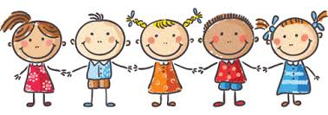
ARRIVEDERCI A SETTEMBRE

